Slide 1

Экспериментальное исследование геометрии трещин гидроразрыва в условиях малой мощности продуктивного пласта
Н.А. Юдочкин, А.А. Таирова, Г.В. Беляков
Институт динамики геосфер им. М.А. Садовского
РАН
Коломна, 2026

Slide 2
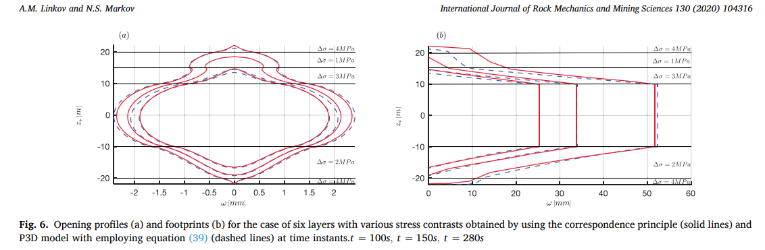
Акутальность
Linkov A.M., Markov N.S. Improved pseudo three-dimensional model for hydraulic fractures under stress contrast // International Journal of Rock Mechanics and Mining Sciences. 2020. Vol. 130. P. 104316. https:// doi.org/10.1016/j.ijrmms.2020.104316
Notes:
Прогнозирование поведения трещин в геологических средах остаётся одной из ключевых задач современной геомеханики и нефтегазового инжиниринга. Традиционно основное внимание уделяется упругим характеристикам пород, в то время как влияние пористости зачастую рассматривается косвенно. Однако, как показывает анализ литературы, механизм раскрытия трещины не является изолированным процессом: он образом зависит от того, через какие слои она проходит.

Slide 3
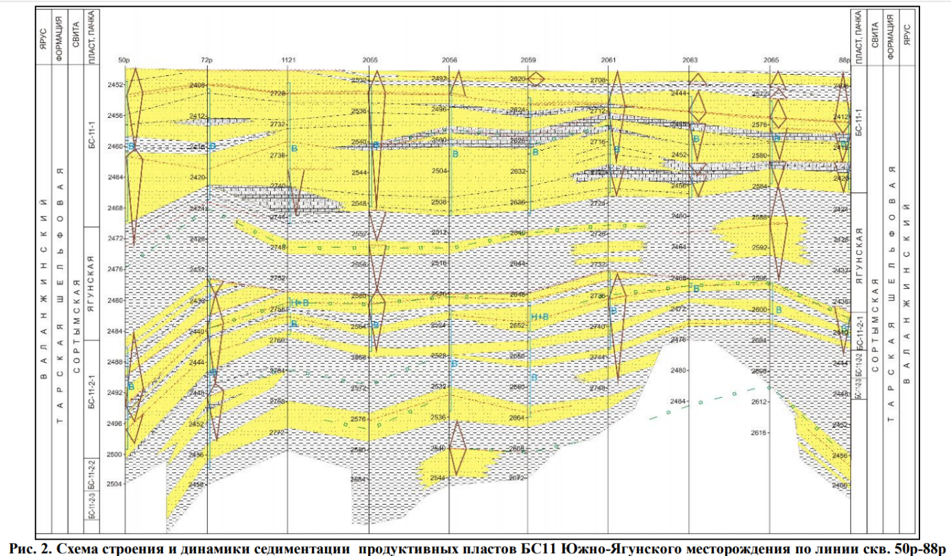
Постановка задачи
Трушкова Л.Я., Ларичев А.И., Скачек К.Г., Бостриков О.И., Гриценко С.А., Ганин А.В., Михайлов С.А., Сергеев Д.А. Геологическое строение и условия формирования неокомских резервуаров Юго-Западного поднятия Южно-Ягунского месторождений // Нефтегазовая геология. Теория и практика. 2008. Т. 3. № 2.
Цель исследования — определить влияние контраста пористости между соседними пачками на изменение геометрии трещины при флюидодинамическом воздействии, моделируя процесс на образцах с заданными свойствами.
Notes:
Особый интерес представляет случай, когда трещина пересекает литологические барьеры с низкой пористостью (например, глины). Актуальность данной работы обусловлена необходимостью понять, как переход трещины из пористой среды в практически непористую (глину с пористостью, стремящейся к нулю) перераспределяет поле деформаций. В отличие от упругих пород, глинистые прослои плохо поддаются деформации, что потенциально приводит к вовлечению в процесс выше- и нижележащих слоёв.

Slide 4
Схема экспериментальной установки

Slide 5
Параметры эксперимента
Параметр | Единица измерения | Значение
Давление | кПа | 40кПа
Расстояние между пластин | мм | 3.7
Вязкость жидкости | Па*с | 0.35
Расход | см³/с | 0 - 10
Пористость |  | 0.97
Пористость вставки |  | 0.85, 0.75
Длина вставки | см | 2, 4

Slide 6
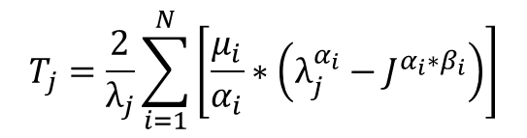
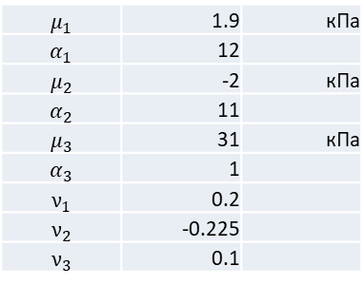


Методика оценки напряжений
$$T_{j}=\frac{2}{λ_{j}}\sum_{i=1}^{N}{\left[\frac{μ_{i}}{α_{i}}∗\left(λ_{j}^{α_{i}}−J^{α_{i}∗β_{i}}\right)\right]}$$
$$β_{i}=\frac{ν_{i}}{1−2ν_{i}}$$
$J=λ_{1}λ_{2}λ_{3}$= $λ^{1−2ν}$
$$μ_{1}$$ | 1.9 | кПа
$$α_{1}$$ | 12
$$μ_{2}$$ | -2 | кПа
$$α_{2}$$ | 11
$$μ_{3}$$ | 31 | кПа
$$α_{3}$$ | 1
$$ν_{1}$$ | 0.2
$$ν_{2}$$ | -0.225
$$ν_{3}$$ | 0.1
Large Deformation Isotropic Elasticity - On the Correlation of Theory and Experiment for Incompressible Rubberlike Solids Proc. R. Soc. Lond. A 1972 326, 565-584 doi: 10.1098/rspa.1972.0026

Slide 7
L=2 см, φ=0.85
4.1 кПа
5 кПа

Slide 8
L=4 см, φ=0.85
1.8 кПа
3.6 кПа

Slide 9
L=2 см, φ=0.75
2 кПа
5.9 кПа

Slide 10
L=4 см, φ=0.75
3.5 кПа

Slide 11
Выводы
Установлено, что увеличение мощности менее пористой среды может приводить к приостановке развития трещины гидроразрыва.
Показано, что наличие участка с пониженной пористостью на пути раскрытия трещины изменяет её геометрию.
Установлено, что при прохождении трещиной зоны с пониженной пористостью фиксируется падение раскрывающего давления.
Работа выполнена в рамках государственного задания Министерства науки и высшего образования Российской Федерации (тема № 125012100531-7).

Slide 12
Выводы
Спасибо за внимание!

Slide 13
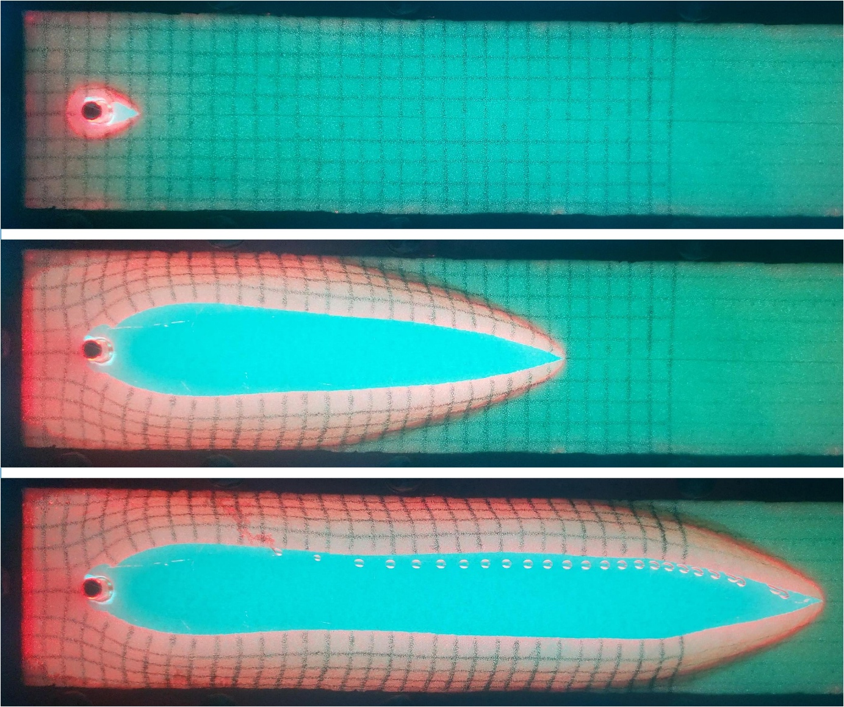
Выводы

Slide 14
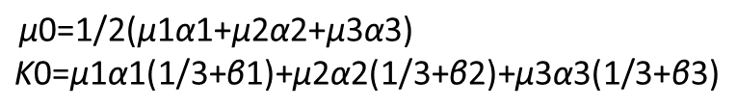
Выводы
$$\text{μ}\text{0​=}\text{1/2}\text{​(}\text{μ}\text{1​}\text{α}\text{1​+}\text{μ}\text{2​}\text{α}\text{2​+}\text{μ}\text{3​}\text{α}\text{3​)}$$
$$\text{K}\text{0​=}\text{μ}\text{1​}\text{α}\text{1​(}\text{1/3}\text{​+}\text{β}\text{1​)+}\text{μ}\text{2​}\text{α}\text{2​(}\text{1/3}\text{​+}\text{β}\text{2​)+}\text{μ}\text{3​}\text{α}\text{3​(}\text{1/3}\text{​+}\text{β}\text{3​)}$$

Slide 15
Выводы

